Slide 1
Anonymität?
Ünüberwachbare Kommunikation!
A
B
Notes:
Traceroute Auszug
Kompletter Kommunikationsweg ist für mich und damit auch jeden Teilnehmer vollkommen nachvollziehbar
Wie möglich?
Internet offen und ohne Sicherheit konzipiert

Slide 2
Verschlüsselung schützt nur Inhalte, nicht die Metadaten!
Wer mit wem?
Wann?
Was?

Slide 3
1-hop proxy (VPN, SSH Tunnel etc)
Alice1
Bob1
“Y”
Alice2
Relay
Bob2
“Z”
“X”
Alice3
Bob3
Notes:
Traceroute Auszug
Kompletter Kommunikationsweg ist für mich und damit auch jeden Teilnehmer vollkommen nachvollziehbar
Wie möglich?
Internet offen und ohne Sicherheit konzipiert

Slide 4
Problem Vertrauenswürdigkeit und einfache Überwachbarkeit
Alice1
Bob1
“Y”
Alice2
Evil Relay?
Coerced Relay?
Monitored Relay?
Bob2
“Z”
“X”
Alice3
Bob3
Notes:
Traceroute Auszug
Kompletter Kommunikationsweg ist für mich und damit auch jeden Teilnehmer vollkommen nachvollziehbar
Wie möglich?
Internet offen und ohne Sicherheit konzipiert

Slide 5
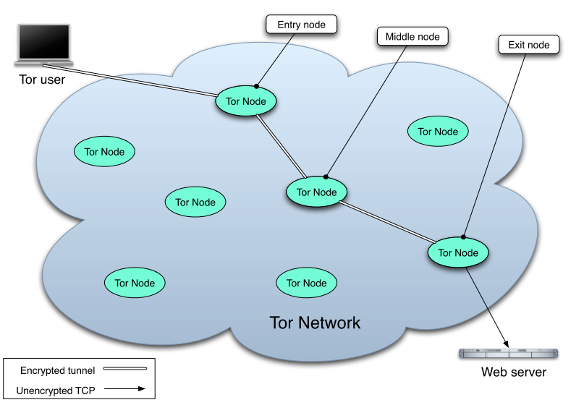
Tor

Slide 6
Tor
Alice
Bob
R1
R3
R4
R5
R2
Notes:
Traceroute Auszug
Kompletter Kommunikationsweg ist für mich und damit auch jeden Teilnehmer vollkommen nachvollziehbar
Wie möglich?
Internet offen und ohne Sicherheit konzipiert

Slide 7
Tor
Alice
Bob
R1
R3
R4
R5
R2
Notes:
Traceroute Auszug
Kompletter Kommunikationsweg ist für mich und damit auch jeden Teilnehmer vollkommen nachvollziehbar
Wie möglich?
Internet offen und ohne Sicherheit konzipiert

Slide 8
Tor
Alice
Bob
R1
R3
R4
R5
R2
Notes:
Traceroute Auszug
Kompletter Kommunikationsweg ist für mich und damit auch jeden Teilnehmer vollkommen nachvollziehbar
Wie möglich?
Internet offen und ohne Sicherheit konzipiert

Slide 9
Tor
Alice
Bob
R1
R3
Bob2
R4
R5
R2
Notes:
Traceroute Auszug
Kompletter Kommunikationsweg ist für mich und damit auch jeden Teilnehmer vollkommen nachvollziehbar
Wie möglich?
Internet offen und ohne Sicherheit konzipiert

Slide 10
Problem: (sufficiently) global passive adversaries
Alice
Bob
R1
R3
R4
R5
R2
Notes:
Traceroute Auszug
Kompletter Kommunikationsweg ist für mich und damit auch jeden Teilnehmer vollkommen nachvollziehbar
Wie möglich?
Internet offen und ohne Sicherheit konzipiert

Slide 11
“Not secure against end-to-end attacks: Tor does not claim to completely solve end-to-end timing or intersection attacks.“ (Tor Design Paper, 2004)
A global passive adversary is the most commonly assumed threat when analyzing theoretical anonymity designs. But like all practical low-latency systems, Tor does not protect against such a strong adversary.“ (ebd.)

Slide 12
“The results show that Tor faces even greater risks from traffic correlation than previous studies suggested. An adversary that provides no more bandwidth than some volunteers do today can deanonymize any given user within three months of regular Tor use with over 50% probability and within six months with over 80% probability.”
(Users get routed: Traffic Correlation on Tor by Realistic Adversaries, 2013)

Slide 13
Alternative: Broadcast-Architektur
Beispiel Bitmessage
Alice1
Bob1
E(Bob2, “Z”)
Alice2
Bob2
E(Bob2, “Z”)
Alice3
Bob3
E(Bob2, “Z”)
Notes:
Traceroute Auszug
Kompletter Kommunikationsweg ist für mich und damit auch jeden Teilnehmer vollkommen nachvollziehbar
Wie möglich?
Internet offen und ohne Sicherheit konzipiert

Slide 14
Alternative: Mixnets
Alice
Bob
R1
R3
(R4)
(R5)
R2
Notes:
Traceroute Auszug
Kompletter Kommunikationsweg ist für mich und damit auch jeden Teilnehmer vollkommen nachvollziehbar
Wie möglich?
Internet offen und ohne Sicherheit konzipiert

Slide 15
Tor: Verbindungsaufbau
Alice
Bob
R1
R3
(R4)
(R5)
R2
Notes:
Traceroute Auszug
Kompletter Kommunikationsweg ist für mich und damit auch jeden Teilnehmer vollkommen nachvollziehbar
Wie möglich?
Internet offen und ohne Sicherheit konzipiert

Slide 16
Tor: Verbindungsaufbau
Alice
Bob
R1
R3
(R4)
(R5)
R2
Notes:
Traceroute Auszug
Kompletter Kommunikationsweg ist für mich und damit auch jeden Teilnehmer vollkommen nachvollziehbar
Wie möglich?
Internet offen und ohne Sicherheit konzipiert

Slide 17
Tor: Verbindungsaufbau
Alice
Bob
R1
R3
(R4)
(R5)
R2
Notes:
Traceroute Auszug
Kompletter Kommunikationsweg ist für mich und damit auch jeden Teilnehmer vollkommen nachvollziehbar
Wie möglich?
Internet offen und ohne Sicherheit konzipiert

Slide 18
Tor: Verbindungsaufbau
Alice
Bob
R1
R3
(R4)
(R5)
R2
Notes:
Traceroute Auszug
Kompletter Kommunikationsweg ist für mich und damit auch jeden Teilnehmer vollkommen nachvollziehbar
Wie möglich?
Internet offen und ohne Sicherheit konzipiert

Slide 19
Mixnets: nachrichtenbasiert statt paketbasiert !
Alice
Bob
R1
R3
(R4)
(R5)
R2
Notes:
Traceroute Auszug
Kompletter Kommunikationsweg ist für mich und damit auch jeden Teilnehmer vollkommen nachvollziehbar
Wie möglich?
Internet offen und ohne Sicherheit konzipiert

Slide 20
Alice
Bob
R1
R3
(R4)
(R5)
R2
Notes:
Traceroute Auszug
Kompletter Kommunikationsweg ist für mich und damit auch jeden Teilnehmer vollkommen nachvollziehbar
Wie möglich?
Internet offen und ohne Sicherheit konzipiert

Slide 21
Alice
Bob
R1
R3
(R4)
(R5)
R2
Notes:
Traceroute Auszug
Kompletter Kommunikationsweg ist für mich und damit auch jeden Teilnehmer vollkommen nachvollziehbar
Wie möglich?
Internet offen und ohne Sicherheit konzipiert

Slide 22
Alice
Bob
R1
R3
(R4)
(R5)
R2
Notes:
Traceroute Auszug
Kompletter Kommunikationsweg ist für mich und damit auch jeden Teilnehmer vollkommen nachvollziehbar
Wie möglich?
Internet offen und ohne Sicherheit konzipiert

Slide 23
Alice
Bob
R1
R3
(R4)
(R5)
R2
Notes:
Traceroute Auszug
Kompletter Kommunikationsweg ist für mich und damit auch jeden Teilnehmer vollkommen nachvollziehbar
Wie möglich?
Internet offen und ohne Sicherheit konzipiert

Slide 24
Alice
Bob
R1
R3
(R4)
(R5)
R2
Notes:
Traceroute Auszug
Kompletter Kommunikationsweg ist für mich und damit auch jeden Teilnehmer vollkommen nachvollziehbar
Wie möglich?
Internet offen und ohne Sicherheit konzipiert

Slide 25
Alice
Bob
R1
R3
(R4)
(R5)
R2
Notes:
Traceroute Auszug
Kompletter Kommunikationsweg ist für mich und damit auch jeden Teilnehmer vollkommen nachvollziehbar
Wie möglich?
Internet offen und ohne Sicherheit konzipiert

Slide 26
Alice
Bob
R1
R3
(R4)
(R5)
R2
Notes:
Traceroute Auszug
Kompletter Kommunikationsweg ist für mich und damit auch jeden Teilnehmer vollkommen nachvollziehbar
Wie möglich?
Internet offen und ohne Sicherheit konzipiert

Slide 27
Mixnet Architecture
Entry SP
Layer 1
Layer 2
Layer 3
Exit SP
Colour: realms of trust (same SP)
Notes:
Layers must have roughly the same bandwidth
Signaling between mixes to know if online
Delay only needed in Layer 1

Slide 28
Mix-Strategien
Pool/Batching Mix
  sammle x Nachrichten (“threshold mix”)
  warte x Minuten (“timed mix”)
(Mixmaster: timed + threshold: nur wenn x Nachrichten eingangen sind wird Queue nach Timeout geleert/versendet)
Stop & Go Mixes: Delay der einzelnen Hops vom Nutzer vorgegeben

Slide 29
1978 Limitations of End-to-End Encryption in Secure Computer Networks (Karger)
1981 Untraceable electronic mail, return addresses and digital pseudonyms (David Chaum)
1985 Networks Without User Observability – Design Options (Pfitzmann)
1991 ISDN-Mixes (Pfitzmann)
[1995 “Initial work on Onion Routing begins”]
1998 Real-Time MIXes (Pfitzmann)
http://freehaven.net/anonbib

Slide 30
1992 anon.penet.fi (Typ 0 Remailer)
(500,000 Nutzer, 8000 Nachrichten/Tag, ~$1000/Monat) ¹
1995: Church of Scientology, Los Angeles → FBI → Finnland
1992 Cypherpunks-Remailer (Typ 1 Remailer)
Einfacher Remailer, kein Mixing (→ timing analysis), kein Padding (→ traffic analysis)
1994 Mixmaster (Typ 2)
1995 anonymizer, c2.net nymserver
2002 Mixminion (Typ 3)
[2004 Tor Design Paper]
¹ http://freehaven.net/anonbib/cache/remailer-history.html

Slide 31
Probleme Mixnets
Historisch:
  Keine Zustellungsgarantie
  Lange Nachrichtenlaufzeiten (Tage!)
  Komplizierte UIs, fehlende Integration
  Spam-/Abuse-Problematik
Loopix Anonymity System (März 2017)
  Stop & Go
  aktive Angriffe erkennen durch “loops”
  “message latency in the order of seconds”

Slide 32
Katzenpost
“echtes” Open Source Projekt
  Spezifikation auf Github
  Implementierung in Go
  [ Integration in K9 Mail ]
  Finanzierung durch EU!
https://katzenpost.mixnetworks.org/

